Slide 1





แบบรายงาน
แบบรายงาน
ตามแผนปฏิบัติการ
2567
ผลการดำเนินงาน
ประจำปีงบประมาณ
ผลการดำเนินงาน
กิจกรรมอบรมการสร้างนวัตกรรมโดยใช้กระบวนการวิจัย และการจัดการความรู้ของนักเรียน ครั้งที่ 1 (ห้องส่งเสริมฯ ม.ปลาย)
ด้วยงานห้องเรียนพิเศษ แผนการเรียนห้องส่งเสริมความเป็นเลิศด้านวิทยาศาสตร์และคณิตศาสตร์ ระดับชั้นมัธยมศึกษาตอนปลาย ได้ดำเนินกิจกรรมอบรมการสร้างนวัตกรรมโดยใช้กระบวนการวิจัยและการจัดการความรู้ของนักเรียน ครั้งที่ 1 ตามโครงการที่ 5 ส่งเสริมผู้เรียนให้มีความเป็นเลิศทางวิชาการ เพื่อเป็นนวัตกรที่ดีสู่สังคม ได้จัดกิจกรรมเมื่อวันที่ 20 เดือนกุมภาพันธ์ พ.ศ. 2567 ณ ศูนย์พัฒนาศักยภาพบุคคลเพื่อความเป็นเลิศ (Human Capital Excellence Center : HCEC) โรงเรียนกาญจนาภิเษกวิทยาลัย นครปฐม (พระตำหนักสวนกุหลาบมัธยม) โดยมีวัตถุประสงค์ 1) เพื่อจัดกิจกรรมเสริมหลักสูตรให้กับนักเรียนห้องส่งเสริมความเป็นเลิศด้านวิทยาศาสตร์และคณิตศาสตร์ ชั้นมัธยมศึกษาตอนปลาย 2) เพื่อให้นักเรียนห้องส่งเสริมความเป็นเลิศด้านวิทยาศาสตร์และคณิตศาสตร์ ชั้นมัธยมศึกษาตอนปลาย ได้รับความรู้และประสบการณ์ตรงจากการเข้าร่วมกิจกรรม จนสามารถค้นพบตัวตนของตนเอง
บัดนี้ กิจกรรมอบรมการสร้างนวัตกรรมโดยใช้กระบวนการวิจัยและการจัดการความรู้ของนักเรียน ครั้งที่ 1 ได้ดำเนินการเสร็จเรียบร้อยแล้ว งานห้องเรียนพิเศษ แผนการเรียนห้องส่งเสริมความเป็นเลิศด้านวิทยาศาสตร์และคณิตศาสตร์ ระดับชั้นมัธยมศึกษาตอนปลาย จึงขอรายงานผลการดำเนินงานของกิจกรรม ดังนี้
ผลการดำเนินการ
(ตัวชี้วัดและค่าเป้าหมายความสำเร็จของโครงการตามวัตถุประสงค์)
ผลการใช้จ่ายงบประมาณ
เชิงปริมาณ
เชิงคุณภาพ
เชิงเวลา
1. ผู้เข้าร่วมกิจกรรม จำนวน 63 คน จากเป้าหมาย 63 คน คิดเป็นร้อยละ 100 ซึ่งบรรลุตามเป้าหมายที่กำหนด (เป้าหมายทุกคน)
1. ผู้เข้าร่วมกิจกรรมมีความพึงพอใจต่อการจัดกิจกรรมโดยภาพรวม 4.50 คะแนน อยู่ในระดับคุณภาพดีมาก ซึ่งบรรลุตามเป้าหมายที่กำหนด (เป้าหมาย ระดับดีขึ้นไป)
2. ผู้เข้าร่วมกิจกรรมสามารถนำความรู้หรือทักษะที่ได้รับไปประยุกต์ใช้ในการทำงานและการเรียน 4.65 คะแนน อยู่ในระดับคุณภาพดีมาก ซึ่งบรรลุตามเป้าหมายที่กำหนด (เป้าหมาย ระดับดีขึ้นไป)
3. ผู้เข้าร่วมกิจกรรมได้รับการพัฒนาตามวัตถุประสงค์ ร้อยละ 100 ซึ่งบรรลุตามเป้าหมายที่กำหนด (เป้าหมาย ร้อยละ 80 ขึ้นไป)
กิจกรรมอบรมการสร้างนวัตกรรมโดยใช้กระบวนการวิจัยและการจัดการความรู้ของนักเรียน ครั้งที่ 1 ได้ดำเนินการเสร็จสิ้นใน วันที่ 20 เดือนกุมภาพันธ์ พ.ศ.2567 ภาคเรียน 2 ปีการศึกษา 2566 ซึ่งถือว่าดำเนินกิจกรรมได้ตามระยะเวลาที่กำหนด
กิจกรรมนี้ได้รับอนุมัติงบประมาณ จากแหล่งงบประมาณรายได้ จำนวนเงิน 14,880 บาท โดยได้ใช้จ่ายจริงไปทั้งสิ้น จำนวนเงิน 14,760 บาท คิดเป็นร้อยละ 99.19 ของงบประมาณที่ได้รับอนุมัติ

Slide 2

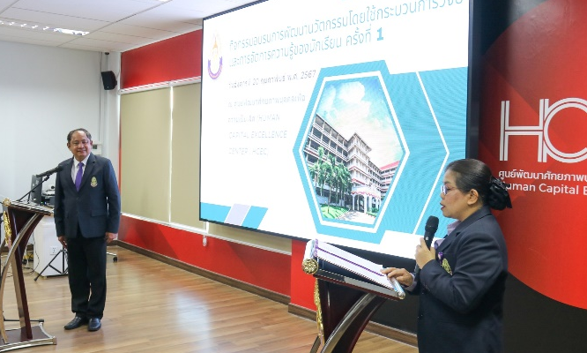
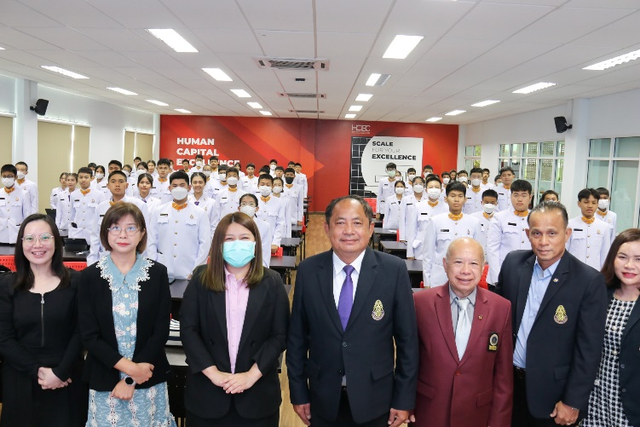
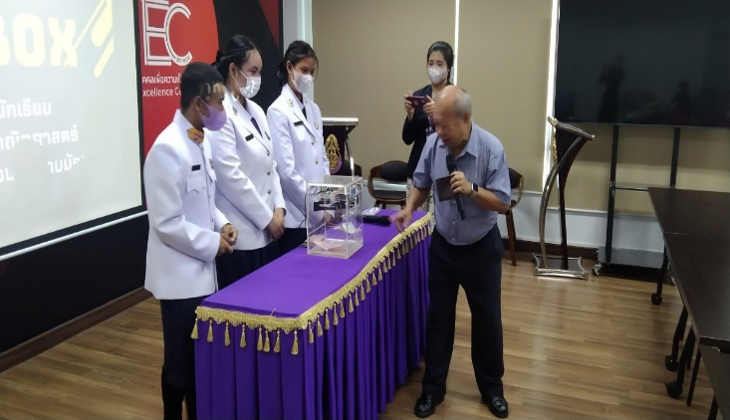
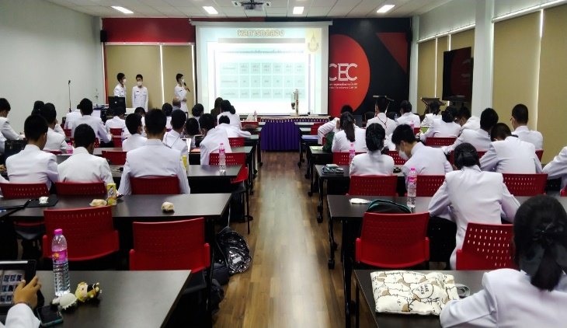
สำหรับผลการประเมินความสำเร็จของกิจกรรมโดยคณะกรรมการดำเนินงาน มีความสำเร็จของกิจกรรมในภาพรวม 4.52 คะแนน อยู่ในระดับคุณภาพดีมาก ซึ่งจากการประชุมสรุปผลการจัดกิจกรรมของคณะกรรมการดำเนินงาน เมื่อวันที่ 26 เดือนกุมภาพันธ์ พ.ศ. 2567 ได้มีข้อเสนอแนะแนวทางการปรับปรุง/พัฒนา การจัดกิจกรรม ดังนี้ 1) ในขั้นตอนการจัดครูที่ปรึกษางานวิจัยให้กับนักเรียนควรคัดเลือกครูที่ปรึกษาให้เร็วขึ้นและนักเรียนพบครูที่ปรึกษางานวิจัยเร็วขึ้นกว่าเดิม โดยนักเรียนกับครูที่ปรึกษาควรร่วมกันคิดหัวข้องานวิจัยตั้งแต่ตอนแรก เพื่อให้มีแนวทางที่ถูกต้องร่วมกัน 2) ควรจัดกิจกรรมก่อนสอบปลายภาค อย่างน้อย 3 สัปดาห์ เพื่อนักเรียนจะได้มีเวลาทำงานอย่างเต็มที่และไม่รบกวนการอ่านหนังสือสอบ
ภาพกิจกรรม
ภาพกิจกรรม
ภาพที่ 1 แสดงพิธีเปิดงาน
ภาพที่ 2 แสดงการดำเนินงานของกิจกรรมตามขั้นตอนต่างๆ
ภาพที่ 3 แสดงการดำเนินงานของกิจกรรมตามขั้นตอนต่างๆ
ภาพที่ 4 แสดงการดำเนินงานของกิจกรรมโดยภาพรวม
ลงชื่อ............................................................ (...................................................) ผู้รับผิดชอบกิจกรรม | ลงชื่อ............................................................ (......................หัวหน้างาน.............................) ผู้เสนอกิจกรรม
ลงชื่อ............................................................ (...................................................) รองผู้อำนวยการกลุ่มบริหาร............................. | ลงชื่อ............................................................ (นายชาญชัย ชาญฤทธิ์) ครู คศ.4 ปฏิบัติหน้าที่รองผู้อำนวยการกลุ่มงานนโยบายและแผน
ว่าที่ร้อยตรี ( พิษณุพล แตงอ่อน ) ผู้อำนวยการโรงเรียนกาญจนาภิเษกวิทยาลัย นครปฐม (พระตำหนักสวนกุหลาบมัธยม)

